Slide 1

Elasticsearch基础入门
https://www.elastic.co/products/elasticsearch
李聪
2017.06.29

Slide 2
目
1
Elastic栈简介
录
2
Elastic栈安装
CONTENTS
3
Solr与Elasticsearch对比
4
Lucene基础知识
5
Elasticsearch基础知识
6
Q&A

Slide 3
1. Elastic栈简介
Kibana
X-Pack
Elasticsearch
Logstash
Beats

Slide 4

X-Pack https://www.elastic.co/cn/products/x-pack
X-Pack是一个安全、警告、监视、图形、报告和机器学习等功能捆绑在一起的扩展包。
特点：易安装，功能可配置；结合Kibana展示强大的可视化效果。

Slide 5
Kibana https://www.elastic.co/products/kibana
Kibana是一个用于Elasticsearch分析和查询的面板。它与X-Pack结合后不仅拥有了head(在数据浏览和查询方面简单好用)和bigdesk (Elasticsearch的集群状态监控插件)两者的大部分功能，还具备强大的图标展示功能。
It’s Not Just Pretty, It's Powerful.

Slide 6
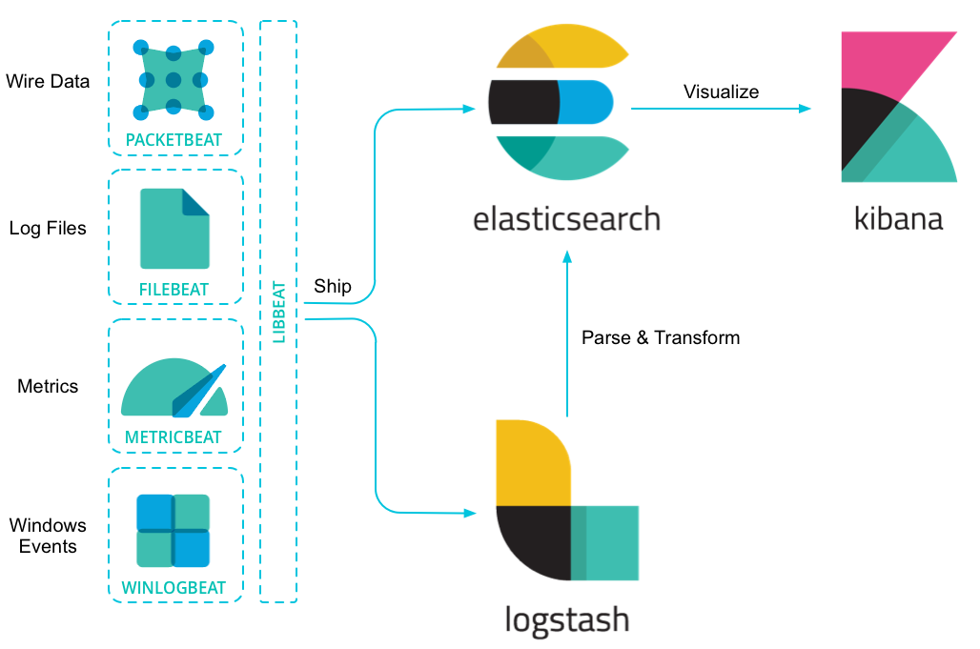
Beats https://www.elastic.co/cn/products/beats
Beats是一个单一用途的轻量数据运输代理，主要负责发送数据到Logstash或Elasticsearch。
Lightweight Data Shippers

Slide 7
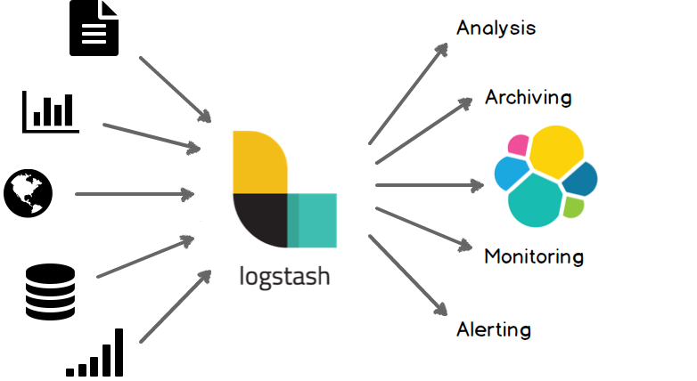
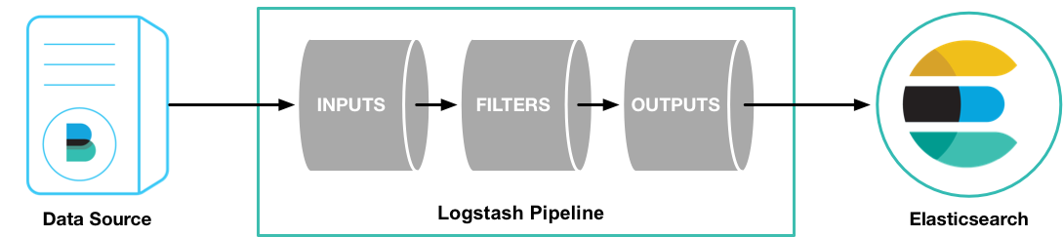
Logstash https://www.elastic.co/cn/products/logstash
Logstash是一个具备实时处理能力的开源数据收集引擎；可以把分散的、多样化的日志收集后进行自定义处理，再传输到目的地。非常适合用作日志数据分析。
Logstash工作流有三个阶段：输入（input）→处理（filter）→输出（output）;

Slide 8
Elasticsearch https://www.elastic.co/cn/products/elasticsearch
Elasticsearch是一个基于Lucene的开源的实时分布式的RESTful全文搜索分析引擎。
Elasticsearch是其家族的核心，Elasticsearch+Logstash+Kibana三者结合简称ELK。
Wikipedia、StackOverflow、Github、Facebook、Quora、LinkedIn、Netflix等公司都在使用Elasticsearch。

Slide 9

2. Elastic栈安装
安装Elasticsearch
1. 安装JDK，略；
2. 下载解压：https://www.elastic.co/products/elasticsearch；
3. 创建用户及增加权限；
4. 基本参数修改；
5. 以用户模式启动；
注：常见错误多数涉及系统方面的修改；

Slide 10

安装Kibana
1. 下载解压：https://www.elastic.co/downloads/kibana；
2. 基本参数修改;
i. server.port: 5601
ii. server.host: "10.33.25.79"
iii. elasticsearch.url: "http://10.33.25.79:9200"
注：其它参数可选择性配置；

Slide 11

安装Logstash
1. 下载解压：https://www.elastic.co/downloads/logstash；
2. 基本配置，默认无需配置；
3. Demo:
bin/logstash -e 'input { stdin { } } output { stdout {} }'

Slide 12

安装X-Pack
可在线安装，也可以离线安装，本文采用离线安装：
1. 下载：https://artifacts.elastic.co/downloads/packs/x-pack/x-pack-5.4.1.zip
2. 安装X-Pack到elasticsearch中，在elasticsearch目录下执行命令：
bin/elasticsearch-plugin install file:///path/to/file/x-pack-5.3.1.zip
3. 安装X-Pack到kibana中，在kibana目录下执行命令：
bin/kibana-plugin install file:///path/to/file/x-pack-5.3.1.zip
4. 安装X-Pack到Logstash中，在logstash目录下执行命令：
bin/logstash-plugin install file:///path/to/file/x-pack-5.3.1.zip
注：默认用户elastic，密码：changeme

Slide 13
下
下
下
下
一
受
感
感
先
启动Elasticsearch：sh elasticsearch.sh start
启动Kibana：sh kibana.sh start
登录Kibana界面：用户名：congcong,密码：hik2345+

Slide 14
3. Solr与Elasticsearch对比
(1) 查询方面
a. 稳定数据：Solr > ES
b. 随数据量增加，Solr查询性能下降明显 > ES
b. 实时搜索：ES > Solr
(2) 集群架构
a. Solr依赖于Zookeeper, ES天生分布式
b. ES横向扩展 > Solr横向扩展
(3)其它
a. Solr支持数据格式 > ES(仅支持Json)
b. ES比Solr更加流行
c. Solr多应用于传统搜索，ES多应用于新兴实时搜索
d. ES官方提供功能多，ES注重于核心功能，高级功能依赖于第三方插件。ES栈的模块化插拔更受欢迎。

Slide 15
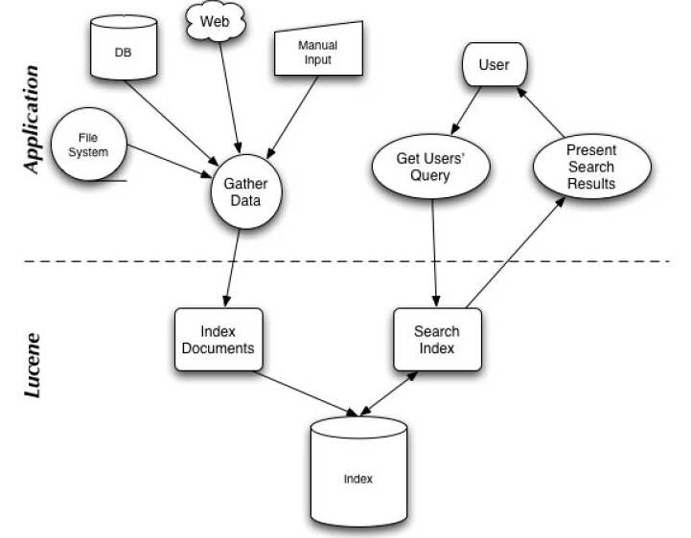
4. Lucene基础知识
Lucene 是apache的一个开源全文检索引擎工具包，也是一个全文检索引擎的架构，提供了完整的查询引擎和索引引擎，部分文本分析引擎。

Slide 16
4.1 倒排索引
索引：从非结构化数据中提取并重新组织的结构化数据，用于提高数据检索的效率。
倒排索引：也叫反向索引，是关键词到文档的一种映射关系。
对非结构化的数据搜索主要有两种方法：
（1）顺序扫描法：Linux下的grep命令；Windows中的文件扫描；
（2）全文检索：先建立索引，再对索引进行搜索的过程；

Slide 17
4.2 索引与查询
一、 创建索引步骤
步骤1： 准备好文档集合---Documents
步骤2： 对文档进行分词---分词器： 切词，得到结果叫做词元（Token）
步骤3： 语言处理器进一步处理词元：单复数，词根等，得到词（Term）
步骤4： 创建倒排索引
创建字典表 → 合并相同的词生成文档倒排链表 → 合并及压缩

Slide 18
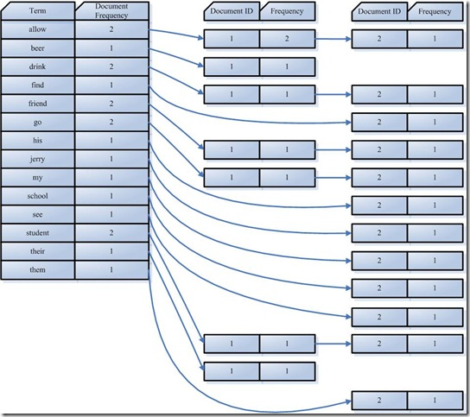
倒排索引

Slide 19

二、 查询步骤
步骤1： 用户输入查询语句
步骤2： 对查询语句进行词法分析、语法分析和语言处理
通过分词得到关键词和关键字→生成语法树→语言处理，与索引相同
步骤3：搜索索引，得到符合语法树的文档
分别查找包含关键词的文档→求bool集合→返回结果
步骤4：计算相关性及排序
方法1： 向量空间模型的算法(Vector Space Model)
方法2：Lucene的评分机制
步骤5： 返回结果

Slide 20
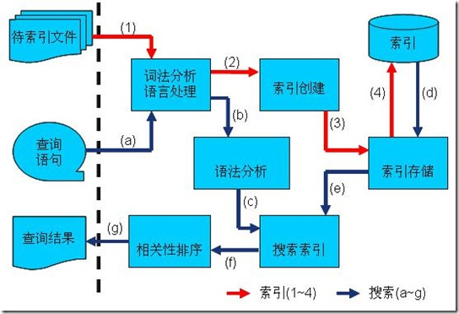
三、Lucene Demo (Java)
四、总结

Slide 21
5. Elasticsearch基础知识
5.1 Elasticsearch入门
a. 关系型数据库、Elasticsearch和Solr三者对比：
  Relational DB -> Databases -> Tables -> Rows -> Columns
  Elasticsearch -> Indices -> Types -> Documents -> Fields
  Solr -> index -> core -> Documents -> Fields
b. Java API：Node Client和Transport Client
c. RESTFULL API with JSON over HTTP 和 jest
curl -X<VERB> '<PROTOCOL>://<HOST>:<PORT>/<PATH>?<QUERY_STRING>' -d '<BODY>'

Slide 22

5.2 数据输入与输出
GET、POST、PUT、DELETE和HEAD
索引文档
取回文档
更新文档（部分更新和整个更新）
删除文档
批量操作

Slide 23
5.3 集群
a. 集群状态： green、yellow和red
b. 分片：主分片和副本分片
c. 横向扩容和容灾

Slide 24
5.4 分布式与分片内部原理
a. 分布式文档存储
公式：shard = hash(routing) % number_of_primary_shards
一致性： int( (primary + number_of_replicas) / 2 ) + 1
b. 分布式检索
动态更新索引
删除和更新
近实时搜索和持久化（软硬提交）
段合并（合并字典表和倒排项）

Slide 25
5.4 映射和分析
映射定义了类型中的域，每个域的数据类型，以及Elasticsearch如何处理这些域。映射也用于配置与类型有关的元数据。（旧版本）
a. 简单域类型
string， byte, short, integer, long，float, double，Boolean，date
b. 复杂核心域类型
多值域、空域、多层级对象
c. 自定义域映射
string类型域会被认为包含全文，有2个属性：index和analyzer；
index属性值：
analyzed：首先分析字符串，然后，索引它；
not_analyzed：索引该域，可搜索它，不对它分析，索引指定精确值；
no：不索引这个域，这个域不会被搜索到。
analyzer属性值：
对analyzed字符串域，analyzer属性指定搜索和索引时使用分析器；

Slide 26
5.5 索引管理
a. 创建索引
b. 删除索引
c. 索引设置
number_of_shards：5
number_of_replicas：1
配置分析器
元数据_source
_all 字段（include_in_all）
动态映射（true,fasle,strict）

Slide 27
5.6 查询
a. 查询与过滤
    查询--评分不缓存
    过滤--不评分缓存
b. 多索引多类型
c. 空查询
d. 最重要的查询
    match_all
    match
    multi_match
    range
    term
    terms
    exists
    missing
e. 组合多查询---bool查询
    must
    must_not
    should
    filter
f. 验证查询
explain
g. 其它查询
constant_score
.......

Slide 28

5.7 排序与相关性
a. 按照字段的值排序
b. 多级排序
c. 字段多值排序
d. 字符串排序与多字段
传递一个单字段但是却用两种方式索引它
附：Elasticsearch接口调用，Jest Client和Transport Client

Slide 29

Q & A

Slide 30
THANKS EVERYBODY

